Slide 1
Организация проведения аккредитационного мониторинга 2023
ЕВГЕНИЯ НИКОЛАЕВНА ЕЛИСЕЕВА
Начальник Управления оценки качества образования и контроля (надзора) за деятельностью органов государственной власти субъектов Российской Федерации Федеральной службы по надзору в сфере образования и науки

Slide 2
Организация проведения аккредитационного мониторинга 2023
1
2
3
4
назначение/корректировка регионального координатора
приказом РОИВ
проведение регионального совещания с руководителями ОО
выверка перечня аккредитованных ОО
обеспечение:
- консультационной поддержки и контроля внесения сведений (школы, СПО)
- организационные вопросы (Вузы)
Региональный координатор должен быть уполномочен приказом РОИВ. *
Приказ должен быть направлен на адрес эл. почты Рособрнадзора: AM2023@obrnadzor.gov.ru в срок до: 13.09.2023
ПЕРСОНАЛЬНАЯ ОТВЕТСТВЕННОСТЬ РЕГИОНАЛЬНОГО КООРДИНАТОРА ЗА ПРОВЕДЕНИЕ АККРЕДМОНИТОРИНГА В РЕГИОНЕ!
Региональный координатор + ОО: выверить перечень ОО, ОП в информационной системе мониторинга, подлежащих аккредмониторингу
Консультирование любым доступным способом:
телефон
электронная почта
Чат
ВКС
2

Slide 3
Региональные координаторы *
Руководители структурных подразделений - 47
Ответственные специалисты структурных подразделений
Республика Адыгея
Республика Бурятия
Республика Алтай
Республика Дагестан
Республика Ингушетия
Республика Карелия
Республика Марий Эл
Республика Мордовия
Республика Саха (Якутия)
Республика Северная Осетия
Республика Хакасия
Амурская область
Архангельская область
Брянская область
Владимирская область
Вологодская область
Воронежская область
Калужская область
Курганская область
Ленинградская область
Магаданская область
Мурманская область
Новгородская область
Омская область
Пензенская область
Пермский край
Рязанская область
Самарская область
Смоленская область
Тверская область
Ульяновская область
Ярославская область
Еврейская автономная область
Ненецкий автономный округ
Ямало-Ненецкий автономный округ
г. Севастополь

Slide 4
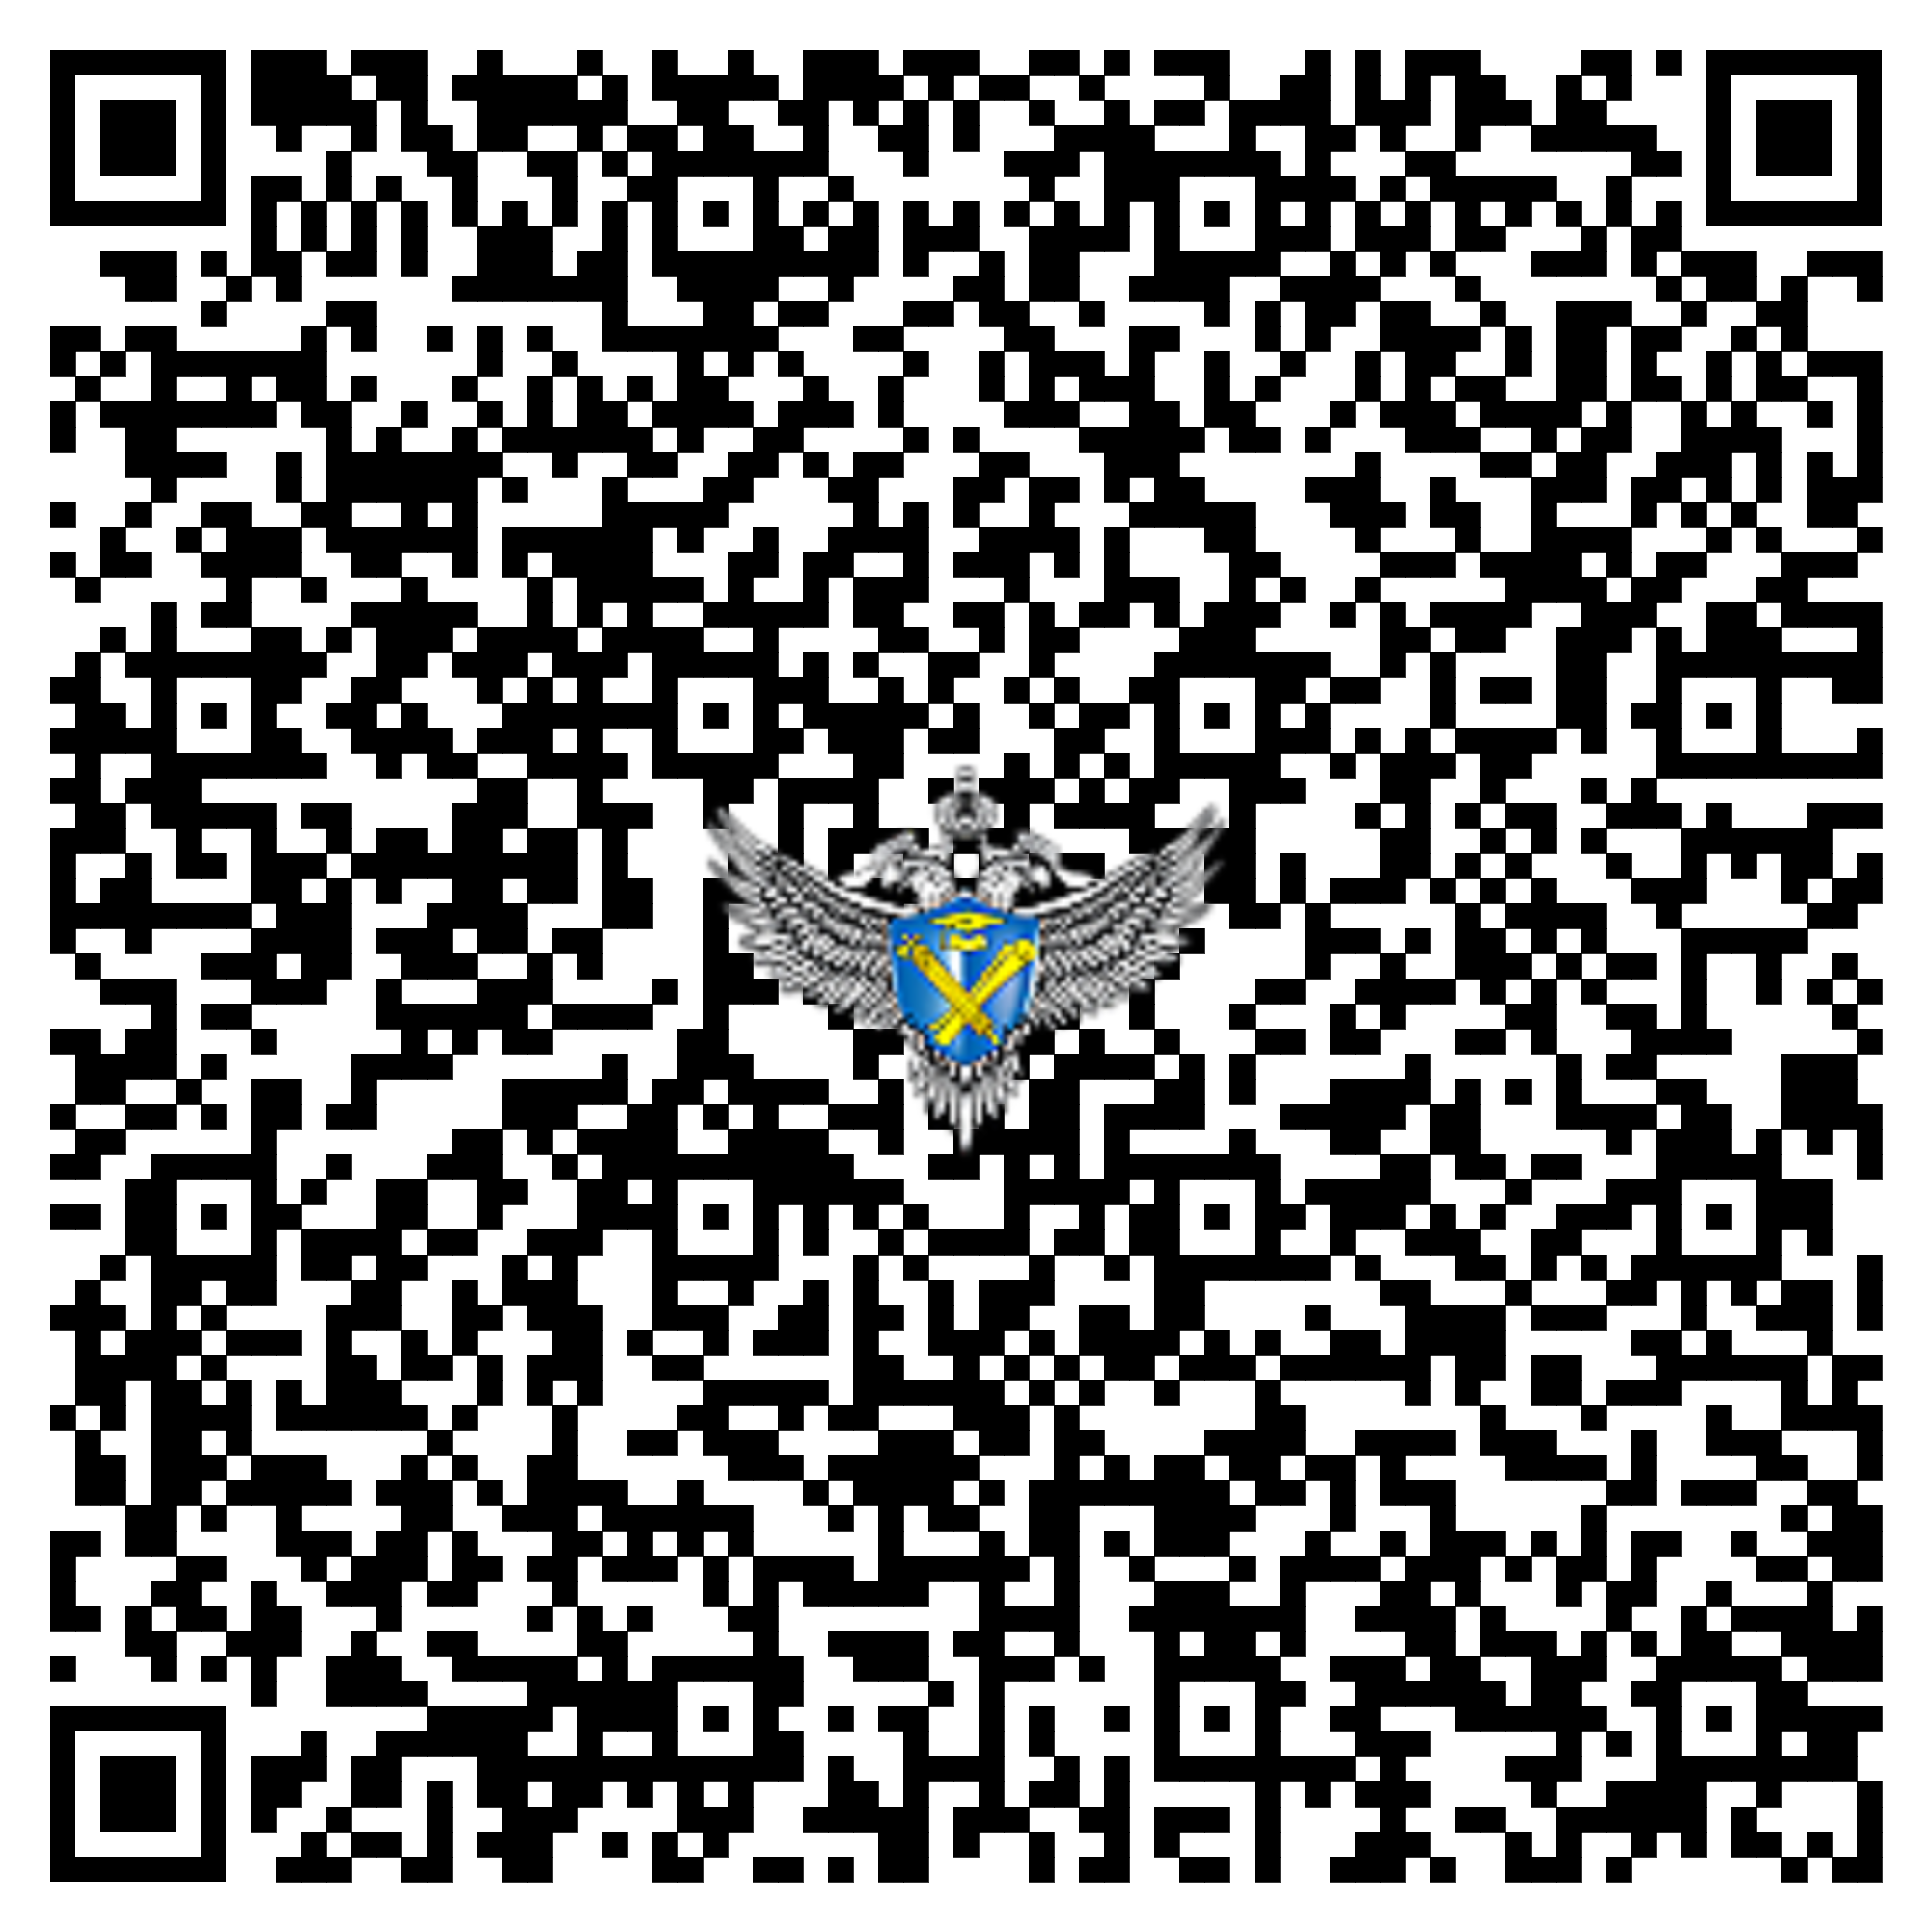
Планы-графики проведения аккредитационного мониторинга 2023 и ВКС с региональными координаторами
Предоставление региональным координаторам доступа в личные кабинеты системы мониторинга – 14.09
№ группы | Федеральный округ | Дата проведения ВКС | Период внесения сведений в ИС
I | Пилот (Нижегородская, Пензенская области) | 14.09.2023 | 12.09.2023 – 24.09.2023
II | Южный федеральный округ | 15.09.2023 | 18.09.2023 – 01.10.2023
III | Сибирский федеральный округ | 22.09.2023 | 25.09.2023 – 08.10.2023
IV | Центральный федеральный округ | 29.09.2023 | 02.10.2023 – 22.10.2023
V | Уральский федеральный округ | 13.10.2023 | 16.10.2023 – 29.10.2023
VI | Северо-Западный федеральный округ | 20.10.2023 | 23.10.2023 – 05.11.2023
VII | Дальневосточный федеральный округ | 27.10.2023 | 30.10.2023 – 12.11.2023
VIII | Приволжский федеральный округ | 03.11.2023 | 06.11.2023 – 19.11.2023
IX | Северо-Кавказский федеральный округ | 10.11.2023 | 13.11.2023 – 26.11.2023
Письмо Рособрнадзора от 08.09.2023 № 06-284

Slide 5
КООРДИНАЦИЯ ПРОВЕДЕНИЯ АККРЕДИТАЦИОННОГО МОНИТОРИНГА
Школа, СПО
Управление оценки качества образования и контроля (надзора) за деятельностью органов государственной власти субъектов Российской Федерации
Управление государственных услуг и цифровой трансформации
Методологическая поддержка
Кулиев Натик Адалатович
(495) 608-61-21 доб. 1306,
kuliev@obrnadzor.gov.ru
Аверин Дмитрий Михайлович
(495) 608-61-21 доб.1138
averin@obrnadzor.gov.ru
*
Региональный координатор
Техническая поддержка
*
Информирование о предстоящий мероприятиях, сроках внесения сведений, (за неделю до начала/окончания, в день проведения)
Методологическая поддержка по вопросам проведения аккредмониторинга по общеобразовательным программам и СПО
Методологическая поддержка по вопросам проведения аккредмониторинга по ОП высшего образования
Перед обращением ознакомиться с информационными материалами и ответами на типовые вопросы
Способы обращения:
чат
эл. почта: АМ2023@obrnadzor.gov.ru
телефон: +7(495) 608-76-35 доб.1088
ВУЗы
5

